Slide 1

មជ្ឈមណ្ឌលកូរ៉េ សហ្វវែរ អេច អ ឌី
Korea Software HRD Center
Java Presentation Materials
ឣ្នកប្រឹក្សាយោបល់: បណ្ឌិត​​ គីម​ ថេខ្យុង
ឣ្នកណែនំា: លោក លាង ប៊ុនរ៉ុង
លោក លន់ សុវត្ថានា
លោក ផេង តុលា
លោក ដារ៉ា ពេញចិត្ត
www.kshrd.com.kh

Slide 2
ថ្នាក់ កំពុងសោម
ក្រុមទី ៣
ប្រធានបទ៖ Collections
សមាជិក
លោក ទូច​ ​សោភ័ណ្ណារ៉ា
លោក ផន គឹមសៀក
កញ្ញា មឿង ធារ៉ា
លោក លី​ ពិសិទ្ទិ
លោក នួន វាយោ

Slide 3
មាតិកា
Collections
List
Vector
Arraylist
Linklist
​​​ Set
Hashset
TreeSet
Map
TreeMap
HashTable
Objective:
Understands:
Understand the differences of those collections
Know when to use each collection

Slide 4
Collections
Collections គឺជាវិធីសាស្រ្តសំរាប់ក្តោប​ Object រឺ​ ជាការក្តោបនូវ​ Element ជាច្រើនអោយស្ថិតក្នុងកញ្ចប់តែមួយ​ រឺ​​ជាប្រភេទតែមួយ
Collection មាន៣​ ប្រភេទធំៗ៖
List
Set
Map

Slide 5
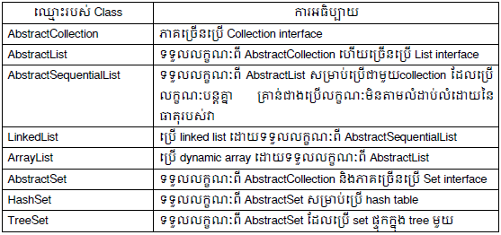
Collections

Slide 6
1.List
List Interface Collection Framework
មួយដែលអនុញ្ញាត ដល់ការផ្ទុកធាតុច្រើន ហើយអាចស្ទួនតម្លៃបាន។
វាមាន Order
ចែកជា​ ៣​គឺ៖
Vector
Arraylist
Linklist

Slide 7
1.1 vector
Vector
វាមានលក្ខណៈដូចជា​ Dynamic array
វាមានលក្ខណៈ​​ synchronize និង​​ ​អាចពង្រីករឺបង្រួមទំហំបានដោយស្វយ័ប្រវត្តិ
Vector ទទួលលក្ខណៈពី​​​​​​ AbstractList និង​ អនុវត្តតាម list interface
ទម្រង់ Constructor របស់​ Vector ៖
Vector()
Vector(int size)
Vector(int size, int incr)
Vectro(Collection c)

Slide 8
1.1.1 Vector Data Member
Vector បានបង្កើត data member ដែលមានលក្ខណៈ protected ដូចជា៖
Int capacityIncrement ​តម្តៃកំណើន
Int elementCount ចំនួនធាតុ
Object elementData[]​ ​ការផ្ទុក Array

Slide 9
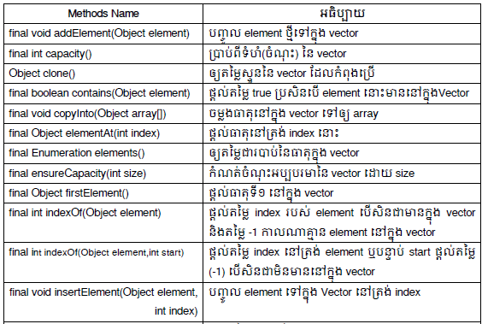
1.1.2 Vector Method

Slide 10
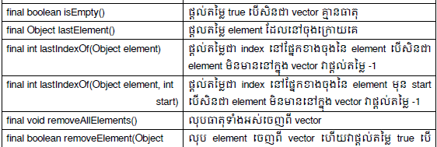
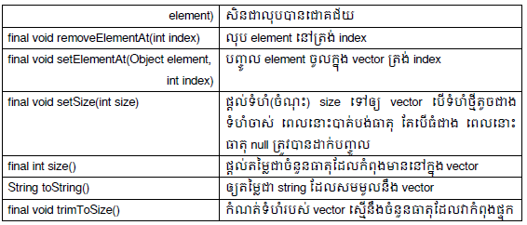
1.1.3 Vector Method (ត)

Slide 11
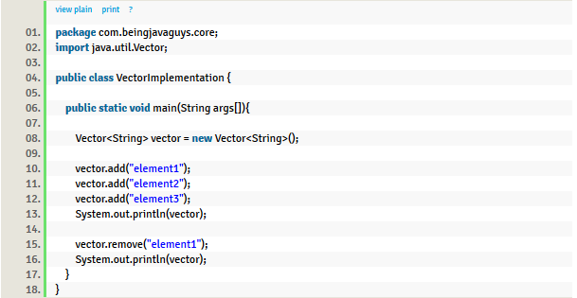
1.1.4 Vector Example

Slide 12
1.2 Arraylist
Arraylist class ទទួលលក្ខណៈពី​ AbstructList ហើយប្រើ​ List interface។
វាមានលក្ខណៈជា Dynamic array
Constructor របស់​ Arraylist មាន៖
ArrayList()
ArrayList(Collection c)
ArrayList(int capacity)

Slide 13
1.2.1 Arraylist Method ពិសេស
Void ensureCapacity(int cap)​ សំរាប់បង្កើនចំណុះ ArrayList ដែល cap ជាចំណុះថ្មី
Void trimToSize()​ សំរាប់បន្ថយទំហំរបស់​ array list ទៅតាមចំនួនរបស់ items ដែលវាកំពុងមាន
toArray()៖​​ ដើម្បីបំលែងពី ArrayList ទៅជា​ Array

Slide 14
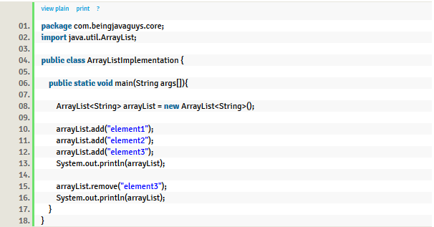
1.2.2 Arraylist Example

Slide 15
1.3 Link List
LinkList Class វាទទួលលក្ចណៈពី​ AbstractSequentialList ហើយអនុវត្តនូវ List interface
Constructor របស់វា៖
LinkList()
LinkList(Collection c)
Methods
void add(Object obj)
void add(int index, Object obj)
void addFirst(Object obj)
void addLast(Object obj)
void set(Object obj)
Object get(int index)
Object getFirst()
Object getLast()
Object removeFirst()
Object removeLast()

Slide 16
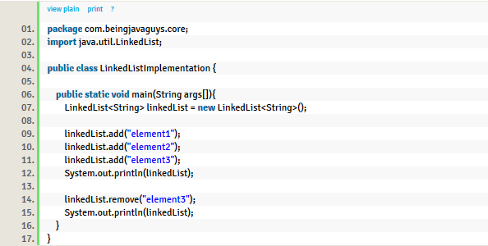
1.3.1 Link List Example

Slide 17
2. Set
Set Interface: Collection Framework មួយដែលអនុញ្ញាត ដល់ការផ្ទុកធាតុច្រើន តែមិនអាចស្ទួនតម្លៃបាន។
Set ជា collection with NO order
Implementations:
add(x) →true
remove(c) →true
a
c
b
b
c
x
remove(x) →false
d
add(b) →false
a
d
Set
?
isEmpty() →false
contains(e) →true
HashSet
TreeSet
LinkedHashSet
a
b
e
size() →5
contains(x) →false
c
d

Slide 18
2.1 Set​ interface
public interface Set {
// Basic Operations
int size();
boolean isEmpty();
boolean contains(Object element);
boolean add(Object element);
// Optional
boolean remove(Object element);
Iterator iterator();
boolean removeAll(Collection c);
boolean retainAll(Collection c);
void clear();
// Bulk Operations
boolean containsAll(Collection c);
boolean addAll(Collection c);
//Array Operations
Object[] toArray(); Object[] toArray(Object a[]);

Slide 19
2.2 HashSet
HashSet
​ប្រើសំរាប់ ផ្ទុក elements​ នៅក្នុង​ hashTable
គ្មាន Order
វាត្រូវបានextends ចេញពីAbstractSet​ និង​ implements ចេញពីSet interface
HashSet មាន Constructor 4 គឺ
HashSet()
HashSet(Collection c)
HashSet(int initailCapacity)
HashSet(int initialCapacity,float loadFactor)

Slide 20
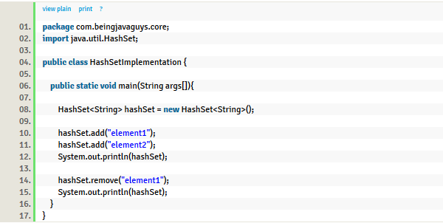
2.2.1 HashSet Example

Slide 21
2.3 TreeSet
TreeSet ​
បានផ្ដល់ការ implements ចេញពី Set interface
ដែល​ប្រើ tree structure សំរាប់ធ្វើការរក្សាទុក។
មាន​ Order
TreeSet មាននូMethod Contructor ចំនួន ៤ គឺ
- TreeSet()
- TreeSet(Collection c)
- TreeSet(Comparator cmp)
- TreeSet(SortedSet ss)

Slide 22
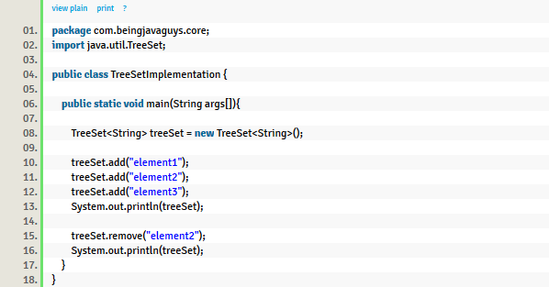
2.3.1 TreeSet​​ Example

Slide 23
3. Map
Map ជាObject ដែល​ maps keys ទៅនិង​ value។វាត្រូវបានគេហៅថា associative array or a dictionary
Method for adding and deleting
put(Object key, Object value)
remove (Object key)
Methods for extraction objects
get ( Object key)
Methods to retrieve the keys, the values, and (key, value) pairs
n keySet() // returns a Set
n values() // returns a Collection,
n entrySet() // returns a set

Slide 24
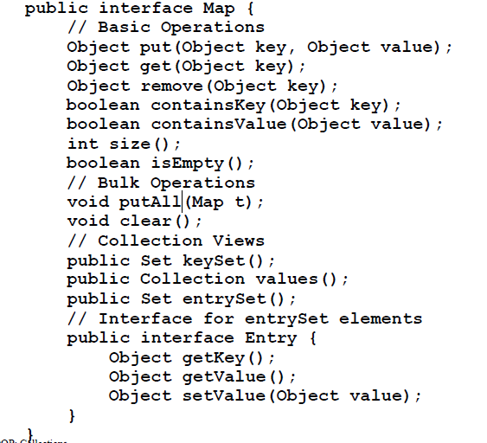
3.1 Map interface

Slide 25
3.2 TreeMap
TreeMap
ត្រូវបាន implement ចេញពី Map interface
រាល់ការផ្ទុកធាតុរបស់វា ត្រូវបានរៀបចំទៅតាមទំរង់ជាលក្ខណៈ Red-Black tree structure
ធាតុរបស់វាត្រូវបានតំរៀបទៅតាមធម្មជាតិនៃ keys ឬ អាស្រ័យលើ Comparator ដែលបានកំណត់នៅពេលវាត្រូវបានបង្កើតឡើង តាមរយៈ constructor
TreeMap មាន Constructor ចំនួន ៤ គឺៈ
TreeMap()
TreeMap( SortedMap <K, ? extends V > m )
TreeMap( Map <? extends K, ? extends V> m )
TreeMap( Comparator <? super K> Comparator)

Slide 26
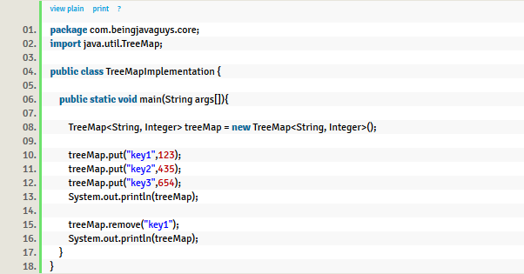
3.2.1 TreeMap Example

Slide 27
3.3 HashMap
HashMap
Map ដែលមាន implementation ចេញពី HashTable
វាខុសគ្នាត្រង់ថា HashMap គឺមិនមានលក្ខណៈ synchronize
ហើយវាអនុញ្ញាតអោយមាន null keys និង values
ធាតុរបស់វា ត្រូវបានរក្សាទុកជាទំរង់ bucket។

Slide 28
3.3.1 HashMap
HashMap មាន Constructor ចំនួន ៥ គឺ៖
Linkedhash()
LinkedhashMap(int initialCapacity)
LinkedHashMap(int initialCapacity, float loadFactor)
LinkedHashMap(int initialCapacity, float loadFactor, Boolean accessOrder)
LinkedHashMap(Map<? extends K, ? extends V> m)

Slide 29
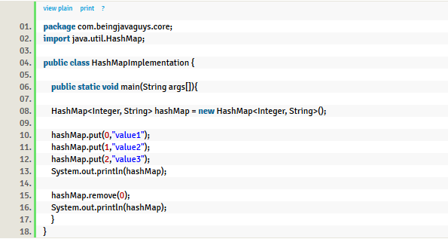
3.3.2 HashMap Example

Slide 30
ប្រភពឯកសារ
Book Reference
Java lesson khmer.pdf
1.1.c. Introduction to Java Programming, Comprehensive.pdf
Online Reference
http://www.beingjavaguys.com/2013/03/java-collection-framework.html
http://javaconceptoftheday.com/java-collection-framework-map-interface/
http://www.tutorialspoint.com//java/util/java_util_hashmap.htm
https://docs.oracle.com/javase/8/docs/api/java/util/TreeMap.html
http://www.studytonight.com/java/legacy-classes-and-interface.php
http://docs.oracle.com/javase/8/docs/api/java/util/ArrayList.html
http://www.coderanch.com/t/374647/java/java/Legacy-Methods

Slide 31
ថ្នាក់​ កំពុងសោម ក្រុមទី ៣
សូមអរគុណ!!!

